Slide 1


Slide 2
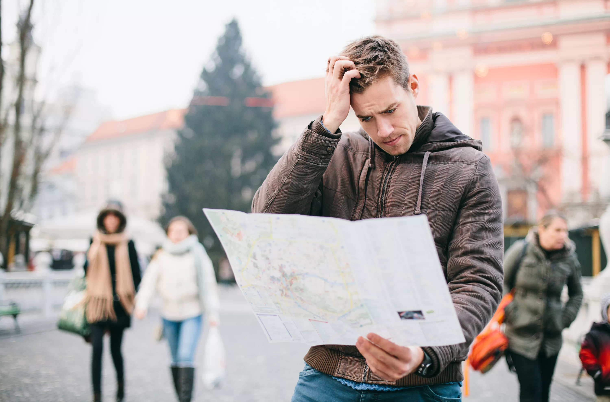
Проблема
Туристам сложно
ориентироваться в Донецке
Мало актуальных карт и
достопримечательностей
с описанием
Нет удобных маршрутов
для путешествий и отдыха

Slide 3

Цель проекта
Создать удобное мобильное приложение, которое поможет туристам:
Находить достопримечательности
Смотреть маршруты
Получать фото, оценки и отзывы
Строить свои туры

Slide 4

Решение Приложение «Donguide»
Приложение обладает большим потенциалом,
но нуждается в маленьких доработках.
Высокопроизводительное приложение
Вес приложения меньше 150 МБ

Slide 5

Интерфейс приложения
Дизайн
Главный экран
Карта
Регистрация и вход
Каталог
DON
GUIDE

Slide 6



Технологии
Android studio, Java
Yandex API

Slide 7

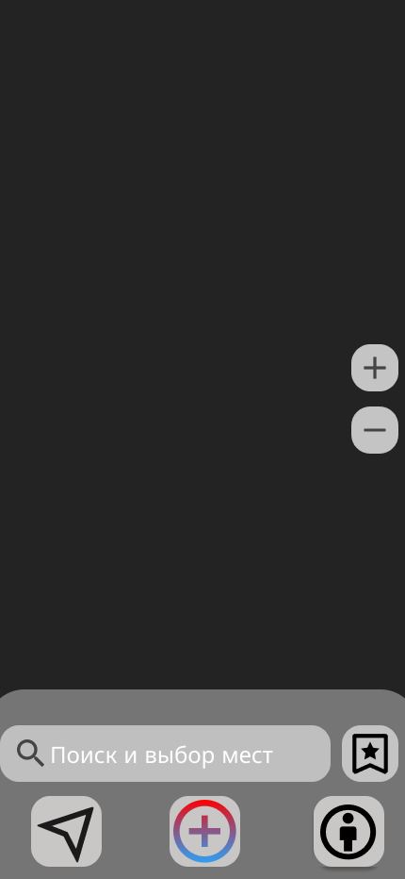
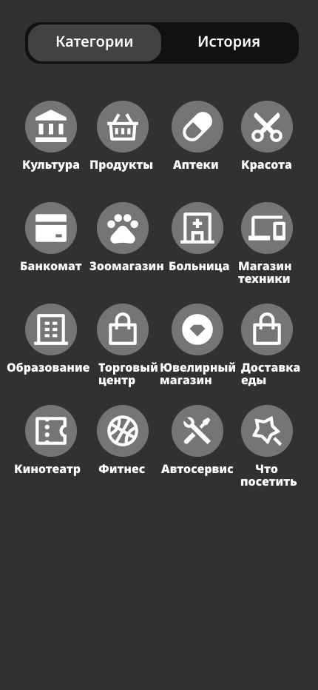

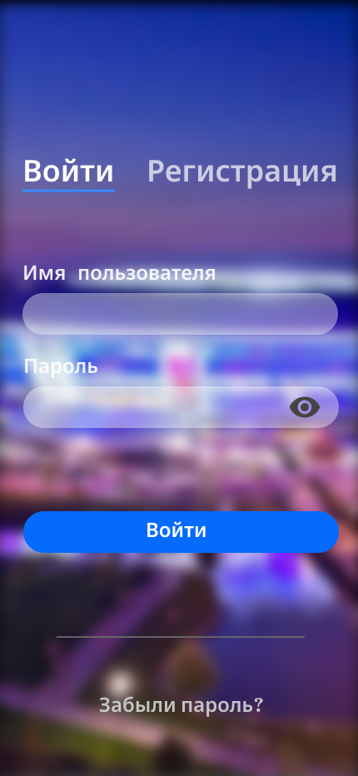
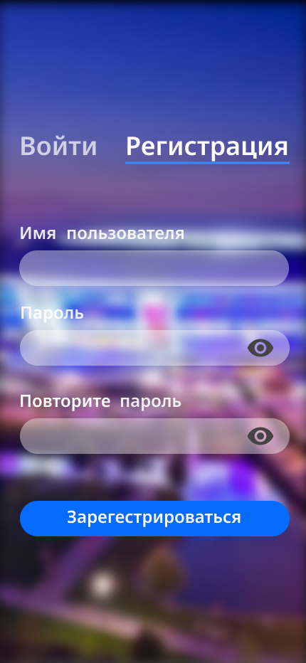
Демонстрация дизайна

Slide 8

После хакатона команда планирует:
Завершить работу маршрутов
Добавить систему отзывов
Оптимизировать интерфейс
Улучшить функциональность

Slide 9

ВЫВОД
Команда ”DEBUG” создала основу туристического приложения для Донецка. Мы уже реализовали большую часть проекта и продолжим активно развивать проект.

Slide 10


